Slide 1


Slide 2
Қайсарлықтың, ерліктің үлгісін паш еткен Мәншүк қазақ халқының жадында мәңгі жас күйінде қалды. Жиырма бір жыл ғана өмір сүріп, өшпейтін, өлмейтін ерлік жасаған, алты алашқа мәлім Батырдың бірі Мәншүк Жәңсікәліқызы Мәметова 1922 жылы қазанның 2-жұлдызында Орал облысы, Орда ауданының Жиекқұм ауылында дүниеге келген.
Мәншүкті тәрбиелеген ағасы Ахмет пен жеңгесі Әмина – xx ғасырдың басындағы алғашқы интеллигенция өкілдері, бірі дәрігер, бірі мұғалім болатын.
Ахмет Мәметов - өте оқымысты, білімді, білгір дәрігер болған адам. Ол көптеген ғылыми жұмыстар қалдырған. Тері аурулар институтын ашуға атсалысып, өзі соның директоры болып істеген. Ол әлеуметтік қоғамдық қызметке ерте араласқан, 1937 жылдың құрбаны.
Анасы Әмина Әбілхайырдың ұрпағы Сүлеймен қажының қызы еді. Оралдағы қыздар гимназиясын, Саратов университетінің филология факультетін бітірген. Жасынан сауатты да, ақылды жоғары білімді Әмина-Мәнщүктің бойына адалдық пен пәктікті, мейірімділік пен өжеттікті сіңіре білген адам. Билердің шешендік өнерін дәріптеп, ғылыми еңбек жазғаны үшін кейін университет оқытушысы Әмина Мәметова жұмыстан қуылады. 1947 жылдан бастап, қыздар педагогика институтында қызмет етеді.
Отан тағдырына қауіп төніп, ел басына екіталай күн туғанда, Қазақ КСР Халық комиссариаты секретариатында қызметістеп жүрген 19 жасар Мәншүк майданға жіберуді сұрап, қалалық әскери комиссариаттың табалдырығын тоздырады. Ақыры 1942 жылдың тамызында өтініші қанағаттандырылып, 100-атқыштар бригадасы құрамында майданға аттанады.

Slide 3
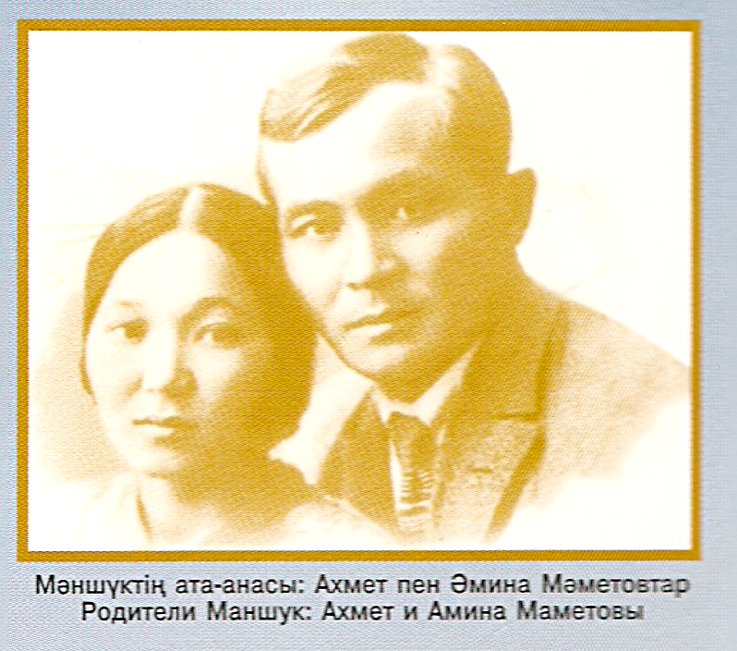

Slide 4
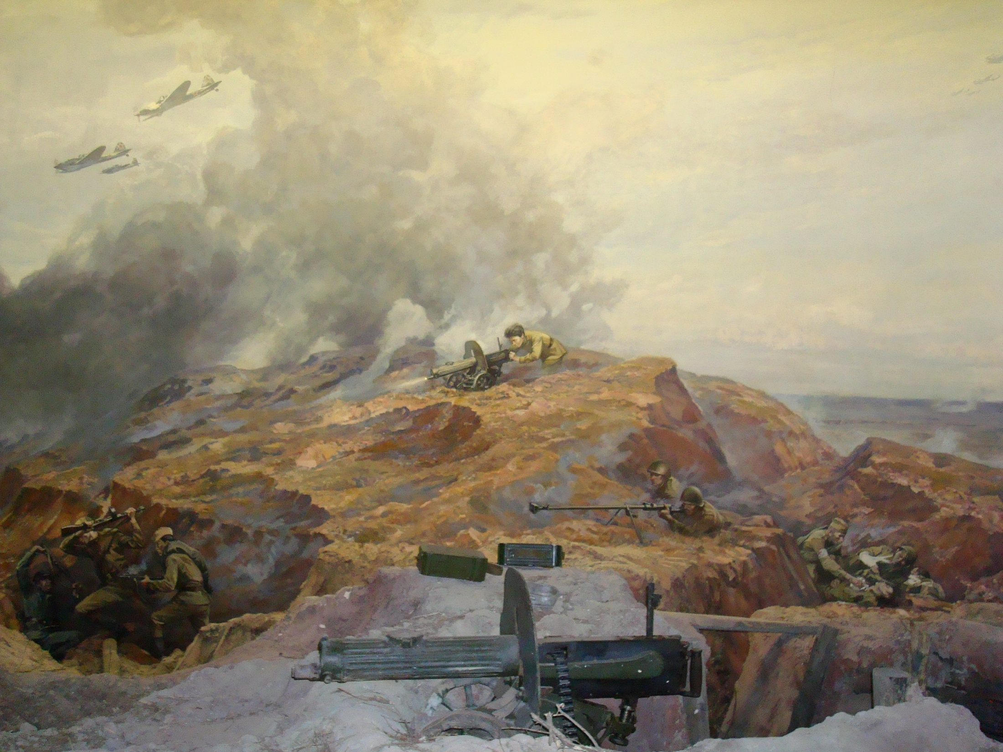

Slide 5
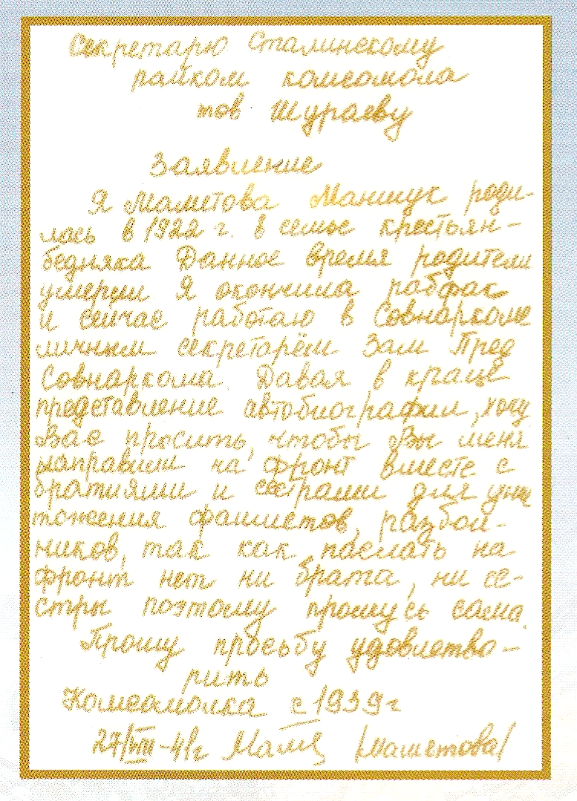
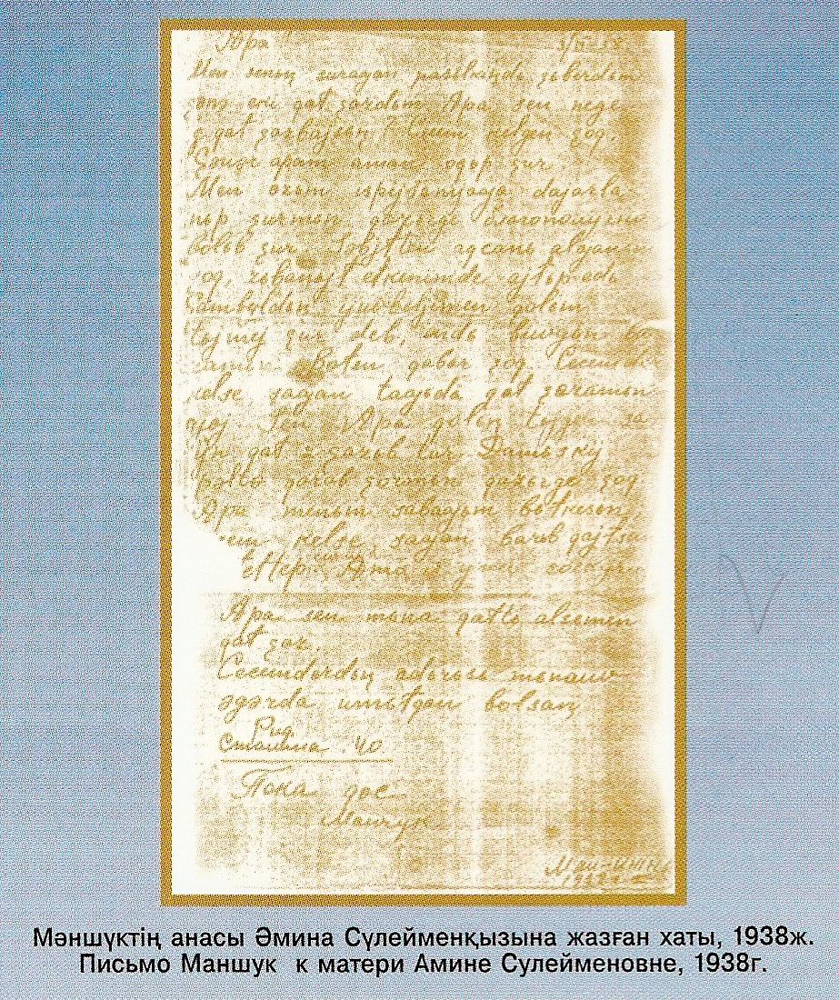

Slide 6
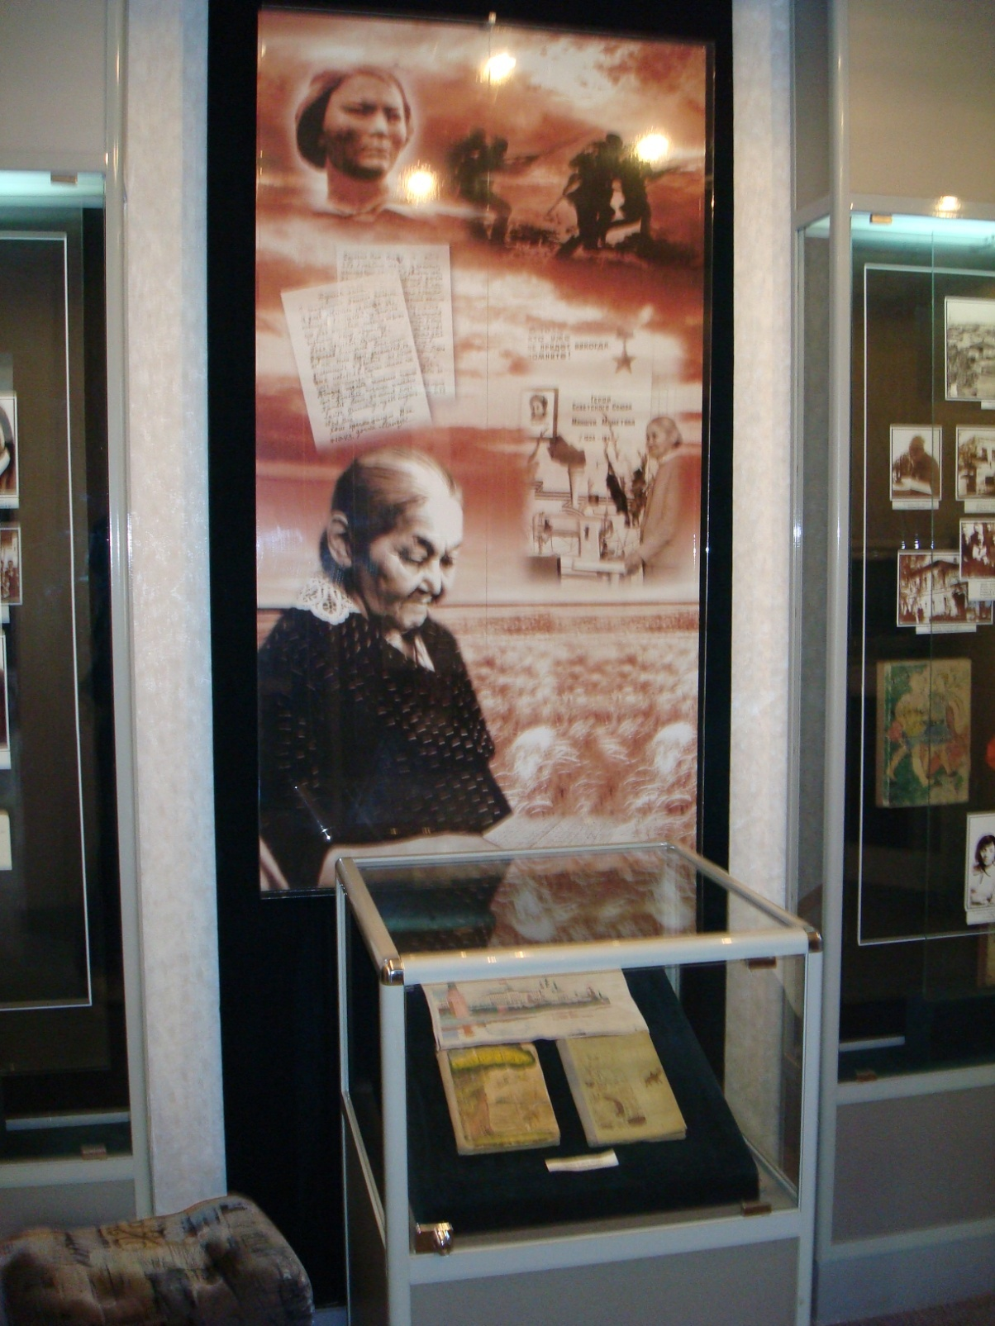

Slide 7
Мұражайға саяхат

Slide 8
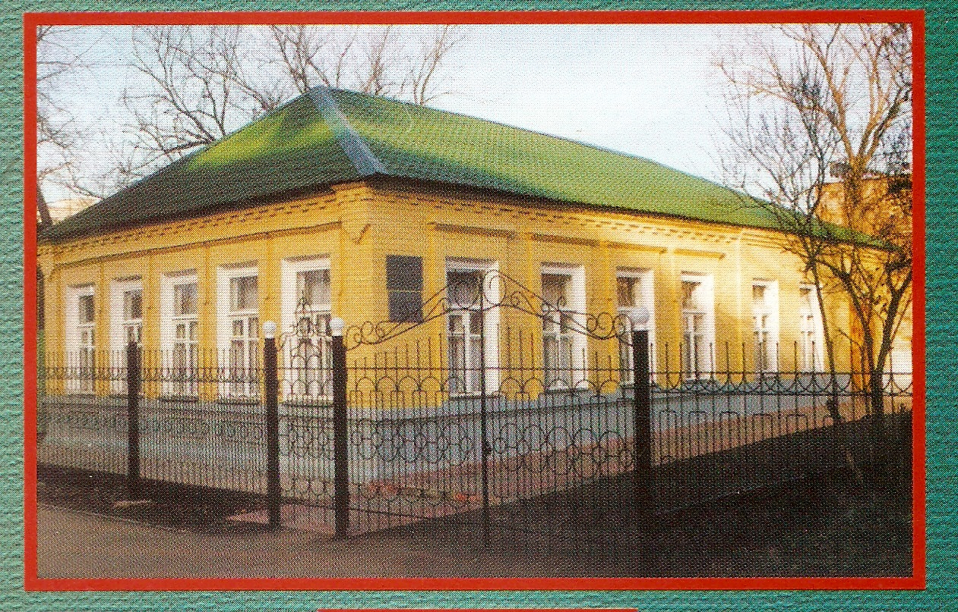

Slide 9
Мәншүкті дүниеге әкелген туған топырағы Орал өңірінде Мәншүктің атымен шаруашылық, көше, мектеп аттары аталады. Облыс орталығында бас көшеннің дәл төрінде батыр қыздың ескерткіші тұр. 1982 жылдың шіілде айында Кеңес Одағының Батыры М.Мәметованың 60 жылдық мерейтойы қарсаңында батырға арналған мұражай ашылды. Мұражай 1932-1934 жылдары Мәметовтар отбасы тұрған үйде орналасқан. М.Мәметова жасөспірімдерге әскери-патриоттық, интернационалдық тәрбие беру бағытындағы маңызды орталыққа айналды. 1993 жылы «Мәншүктің өшпес ерлігі» атты диорама ашылды. Мұражай жанында «Майдангерлер» клубы жұмыс істейді.

Slide 10
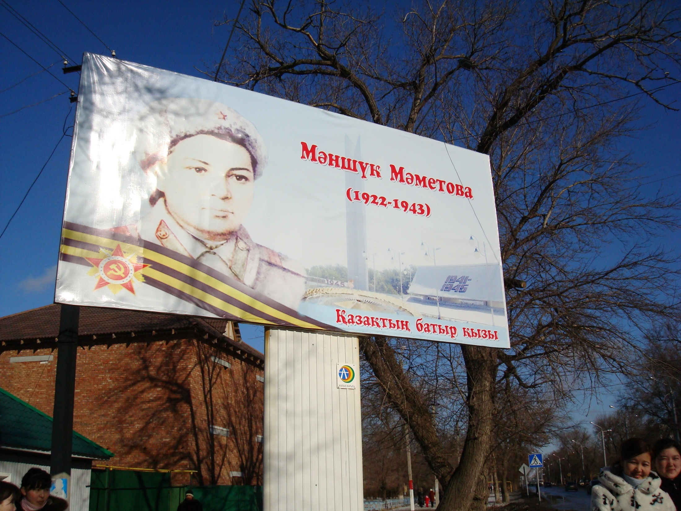

Slide 11
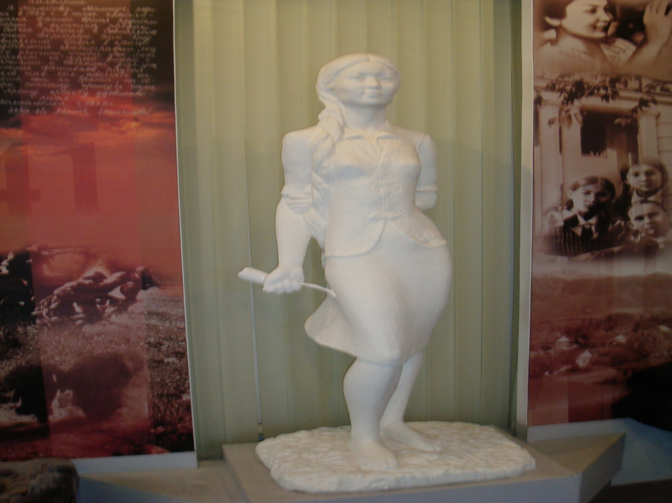

Slide 12


Slide 13
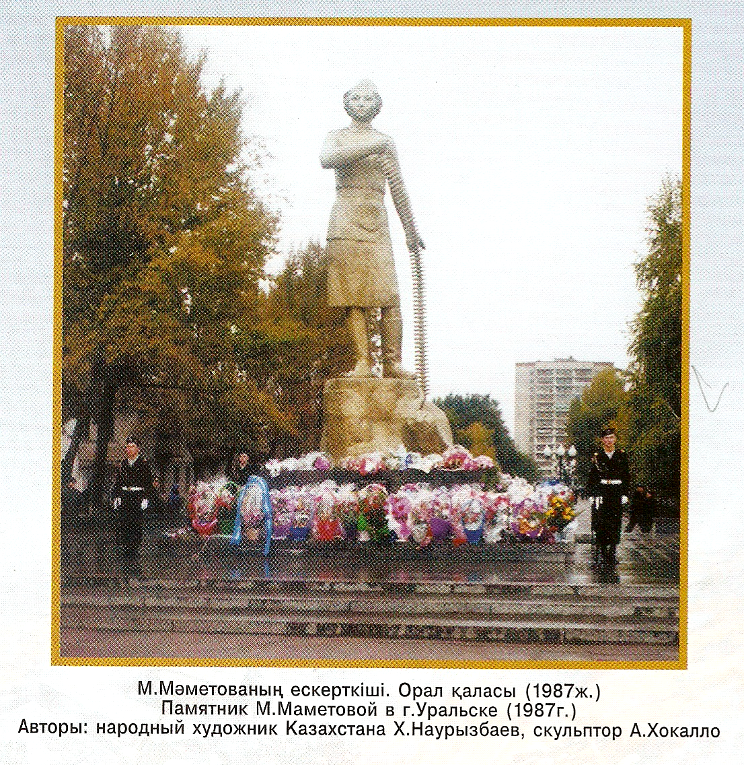

Slide 14
